Slide 1





PROGETTO «PASSO DOPO PASSO»

Slide 2
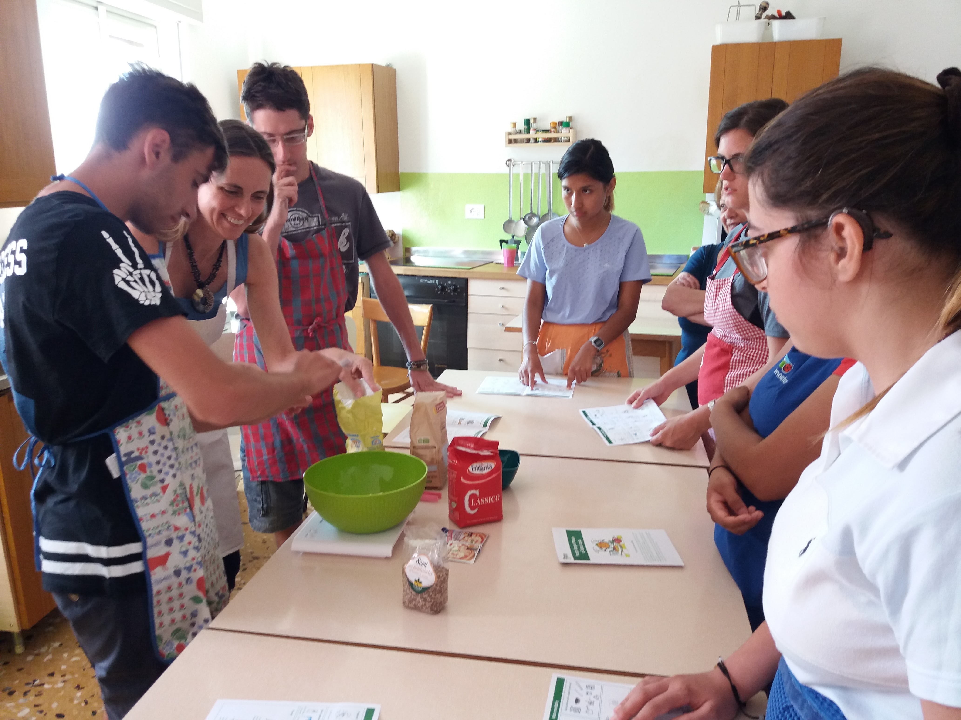
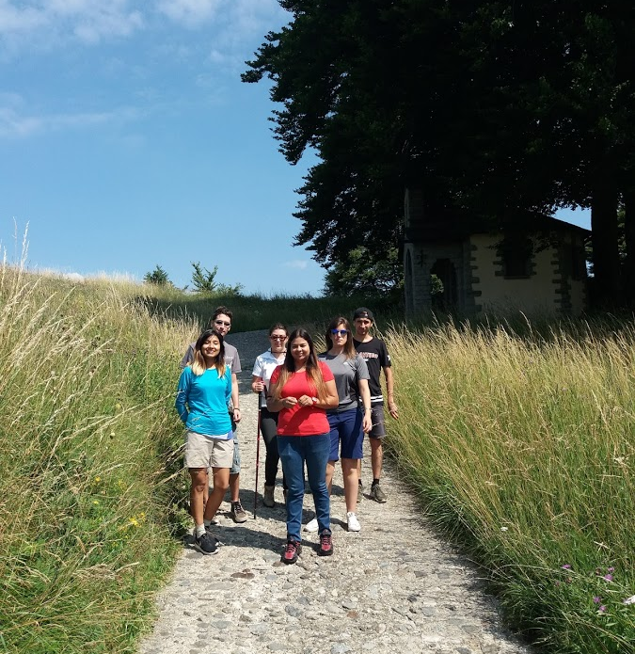
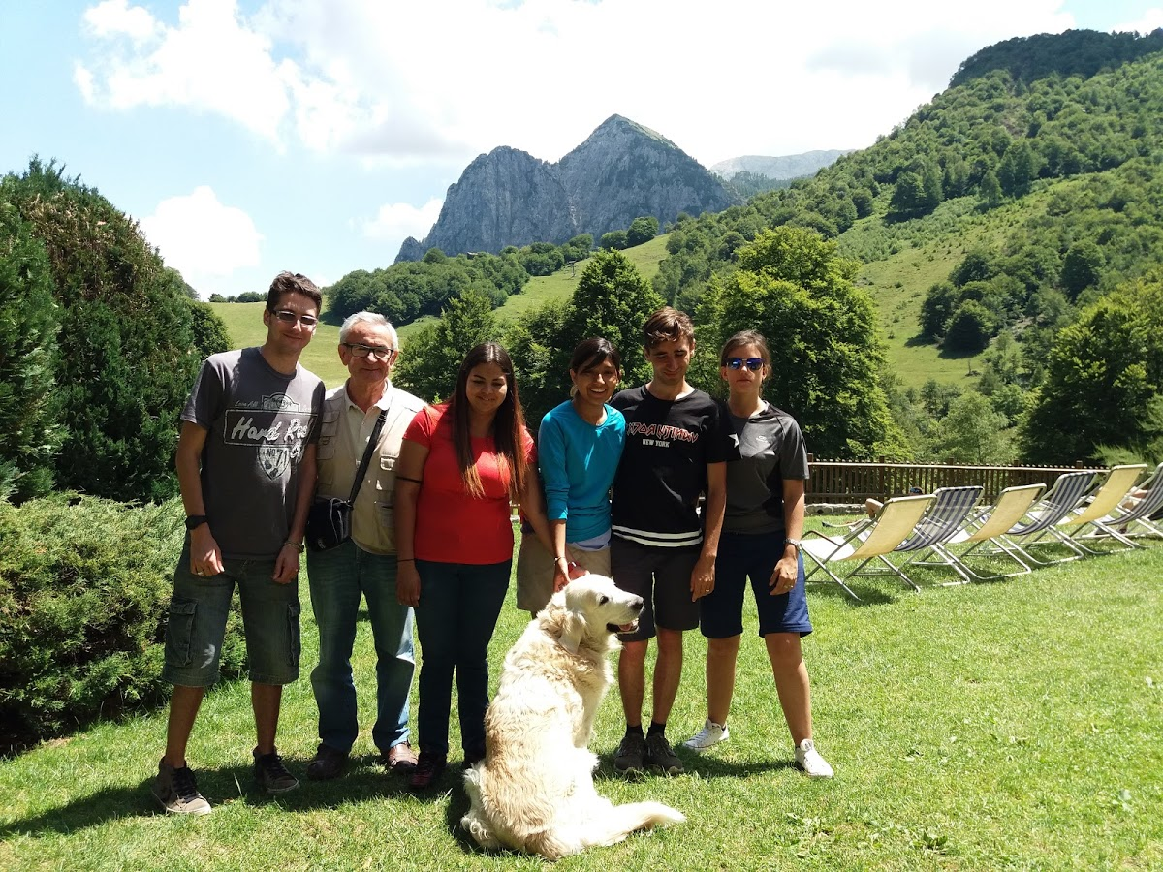
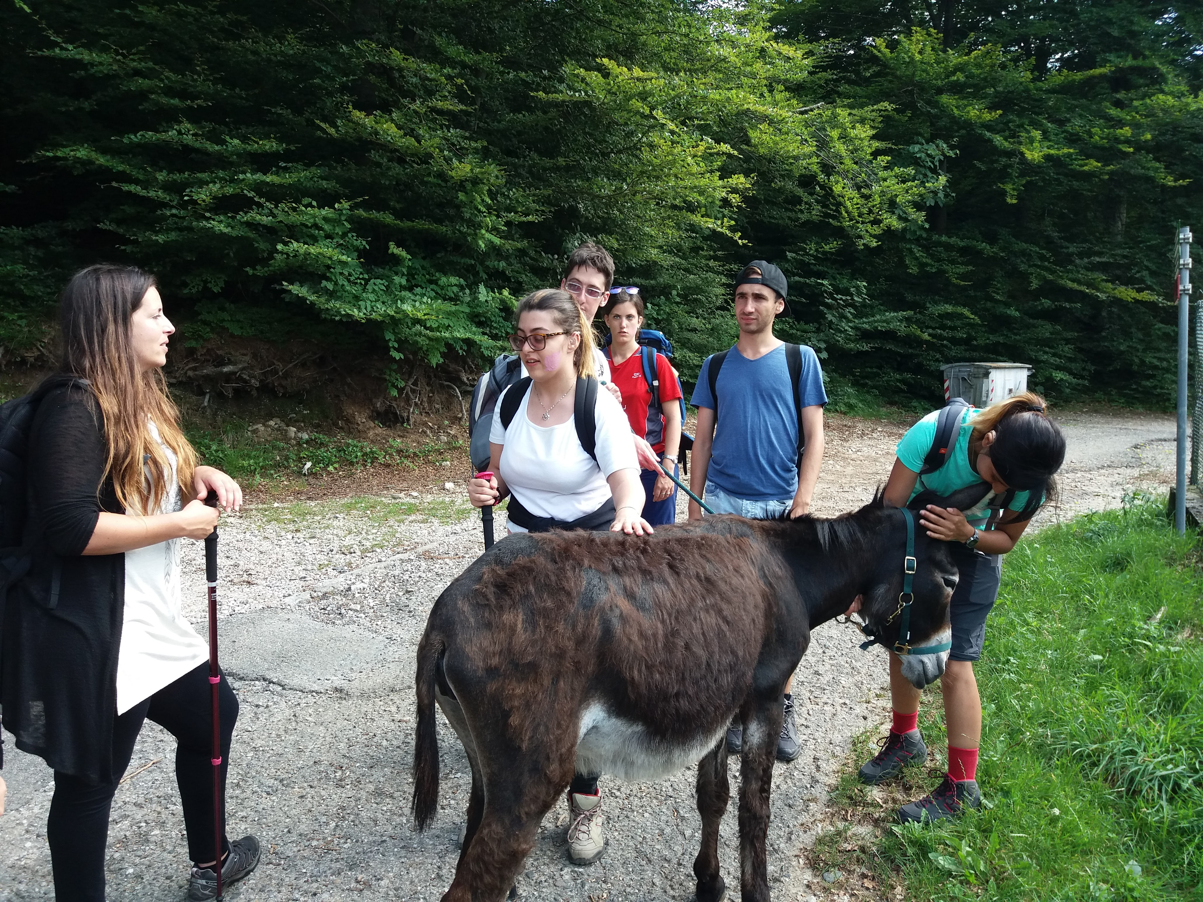
Avventura a Esino Lario

Slide 3
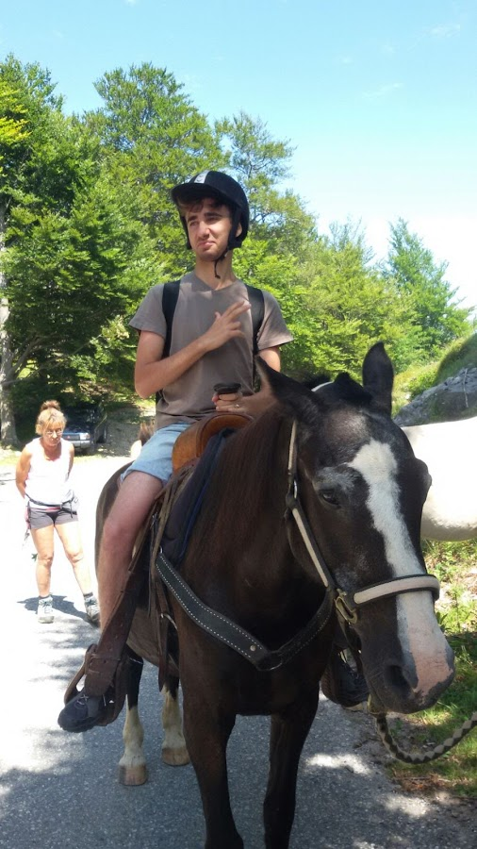
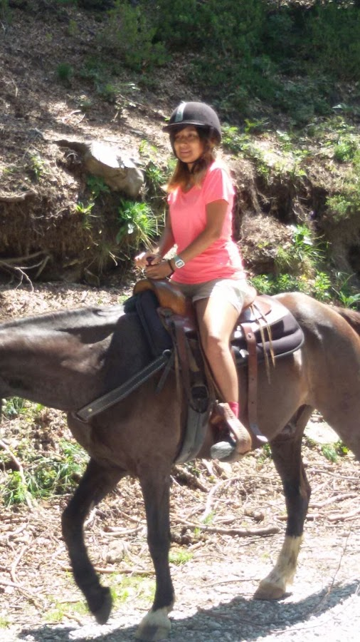
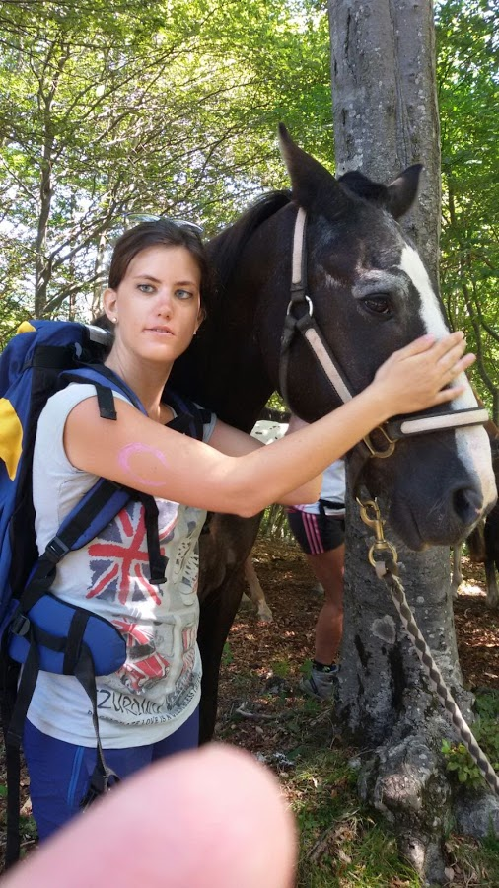
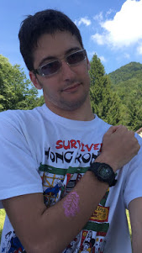
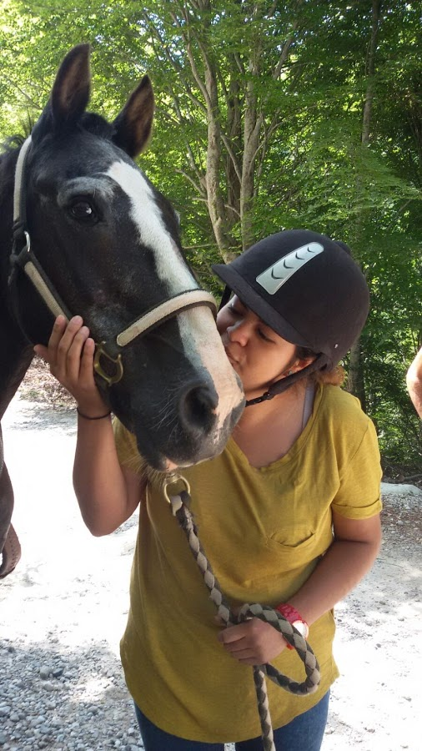
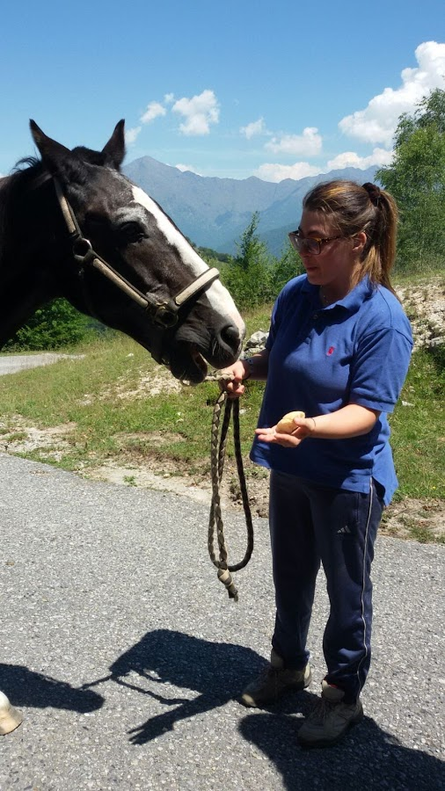
I partecipanti
Sei ragazzi sordi profondi dalla nascita

Slide 4
Questionari
Si è approntato un questionario, che è stato somministrato ai ragazzi prima e dopo l’esperienza, per indagare le aree dell’autonomia, dell’autostima, della comunicazione e delle competenze specifiche
Si è costruita una griglia di osservazione, che ha compilato l’educatore di riferimento, per evidenziare le competenze nella comunicazione, le capacità di problem solving, le autonomie, le abilità nel quotidiano, le capacità di relazione, l’igiene personale e per verificare se queste aree presentano cambiamenti prima e dopo l’esperienza residenziale

Slide 5
Questionari iniziali: risultati emersi
DOMANDE PROPOSTE
Usi i mezzi pubblici da solo?
Sei capace di girare per la citta’ da solo?
Cosa sai fare in cucina?
Cosa sai fare in casa?
Che competenze hai fuori casa?
DOMANDE PROPOSTE
Sei capace di comunicare in autonomia con una persona udente?
Come comunichi con altre persone sorde?
Sai leggere le labbra?

Slide 6
Questionari iniziali: risultati emersi
DOMANDE PROPOSTE
Sei mai andato in vacanza senza i tuoi genitori?
Se si, da chi era organizzata la vacanza?
Dove si svolgeva la vacanza?
Hai mai fatto un’esperienza di trekking?
Sapresti scegliere l’attrezzatura adatta per fare trekking?
Sai qual è una dieta sana per un ragazzo che fa sport?
DOMANDE PROPOSTE
Ti piacciono gli animali?
Hai qualche animale domestico?
Te ne occupi tu?
Se si, come te ne occupi?
Se no, pensi di saperti prendere cura di un animale?

Slide 7
Test iniziale: conoscenze specifiche
DOMANDE PROPOSTE
Indica cinque oggetti che ritieni utile mettere nello zaino per fare trekking
Indica cinque alimenti adatti nella dieta dello sportivo

Slide 8
Test finale: conoscenze acquisite
DOMANDE PROPOSTE
Indica cinque oggetti che ritieni utile mettere nello zaino per fare trekking
Indica cinque alimenti adatti nella dieta dello sportivo

Slide 9
Questionari finali: competenze acquisite (autopercezione)
DOMANDE PROPOSTE
Cosa hai imparato a fare in cucina grazie alla vacanza a Esino, che prima non facevi?
- So preparare un pranzo completo anche per alcune persone
- So preparare un dolce a partire da ingredienti “di base”
- So distinguere gli elementi che sono presenti nei cibi
- So rimettere a posto la cucina dopo aver cucinato
- So aiutare chi sta cucinando
- Apparecchio e sparecchio la tavola
- So lavare i piatti
Cosa sai fare in casa che prima non facevi?
- So fare il letto
- Metto in ordine i miei vestiti e oggetti personali
- So pulire la stanza
- Butto la spazzatura
- So pulire il bagno

Slide 10
Questionari finali: gradimento
SCALA DA 0 A 4 (POCO, ABBASTANZA, MOLTO, MOLTISSIMO)

Slide 11
Questionari finali: gradimento (media)
SCALA DA 0 A 4 (POCO, ABBASTANZA, MOLTO, MOLTISSIMO)

Slide 12
Confronto autostima: prima e dopo la vacanza (scala da 0 a 10)
DOMANDE PROPOSTE
Nelle situazioni nuove ti senti a tuo agio?
Pensando ai futuri progetti della tua vita, pensi di riuscire a realizzarli?
Se ti fanno un complimento, come ti senti?
Quando qualcuno ti fa una critica come ti senti?
Quando ti viene chiesto di svolgere un compito un po' difficile come ti senti?
Se hai un problema come pensi di riuscire a risolverlo?
Sei orgoglioso delle tue capacita’?
Ti capita di pensare che gli altri sono migliori di te?
Fai fatica a dire quello che pensi?
Quando ti guardi allo specchio, ti piaci?

Slide 13
Risultati emersi: schede di osservazione
1= per nulla-mai 2= poco – qualche volta 3= abbastanza – abbastanza spesso 4= molto – spesso 5= moltissimo – sempre
OSSERVAZIONE : PRIMO GIORNO - QUINTO GIORNO
Comunicazione
Comunica senza efficacemente con la lingua prevalente
(segni o lingua italiana)
Si sforza di utilizzare un linguaggio comune all’interlocutore
Trova strategie comunicative per superare ostacoli e incomprensioni
Relazione
Interagisce con l’educatore di riferimento
Interagisce con i volontari di struttura
Interagisce con esperti nei laboratori didattici
Interagisce con gli altri utenti in scambi 1/1
Interagisce con gli altri utenti in conversazioni di gruppo
Igiene personale
Cura l’igiene personale senza bisogno di richiami o sollecitazioni
Cura l’igiene personale se stimolato dall’educatore
Abilità quotidiane
Si rifà il letto da solo accuratamente
Apparecchia e sparecchia la tavola
Lava i piatti
Collabora nella preparazione dei pasti eseguendo semplici compiti assegnati specificatamente
Collabora nella preparazione dei pasti proponendo idee personali
Autonomie specifiche nelle attività proposte
Partecipa con interesse alle attività proposte
Non reagisce con stress o preoccupazione alla proposta di nuove attività
E’ in grado di valutare i propri limiti fisici in relazione alle attività proposte
Non si mette in situazioni di pericolo o stress
Cura l’animale in modo tranquillo senza mettersi in pericolo
Interagisce serenamente con l’animale
Autonomia nell’organizzare il tempo libero
Non richiede l’intervento di educatore o volontari per organizzare il tempo libero
Organizza autonomamente il tempo libero in attività solitarie
Si fa coinvolgere da altri membri del gruppo in attività ricreative
Coinvolge altri membri del gruppo in attività ricreative nel tempo libero
Capacità di problem solving
Non richiede l’intervento dell’educatore/volontari per risolvere piccoli problemi
Non richiede l’intervento dell’educatore/volontari in caso di incomprensioni e litigi con i pari
Prova a risolvere spontaneamente le problematiche concrete

Slide 14
Schede di osservazione: risultati emersi

Slide 15
Schede di osservazione:
risultati emersi

Slide 16
Schede di osservazione: risultati emersi

